Slide 1
Волонтерская деятельность в школе №1

Slide 2
Волонтерское движение - это подростковое объединение добровольцев, принимающих участие в творческой, социально полезной, социально значимой деятельности.

Slide 3
Волонтерское движение в Школе организуется с целью создания условий для развития и реализации организаторского, творческого и интеллектуального потенциала социальноактивных подростков.

Slide 4
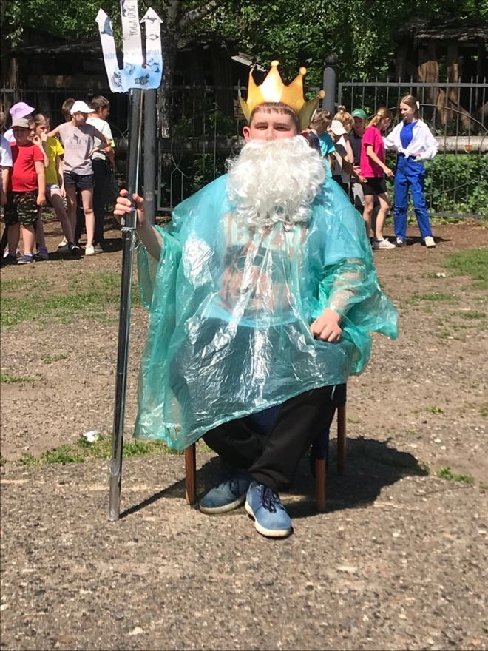
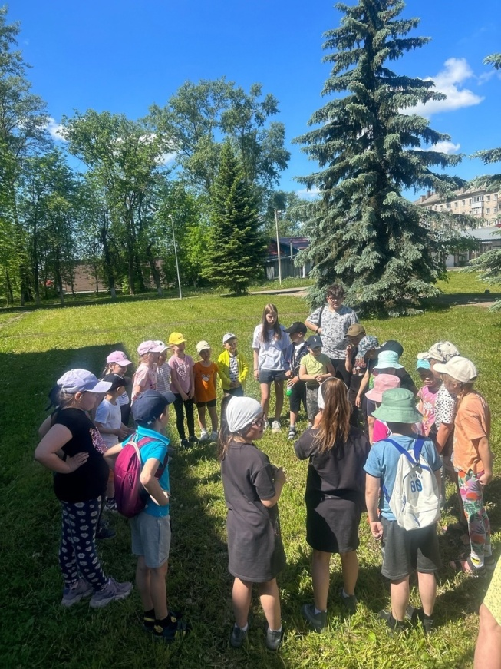
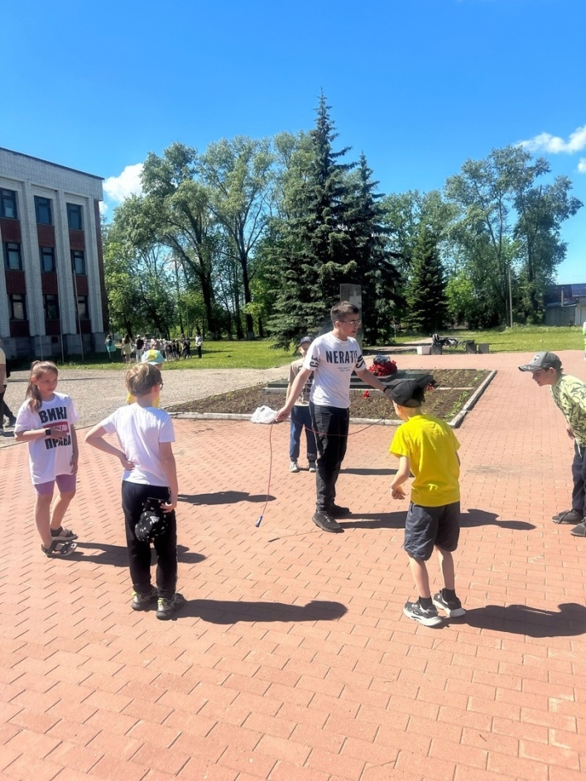
Лагерь «Солнышко»

Slide 5
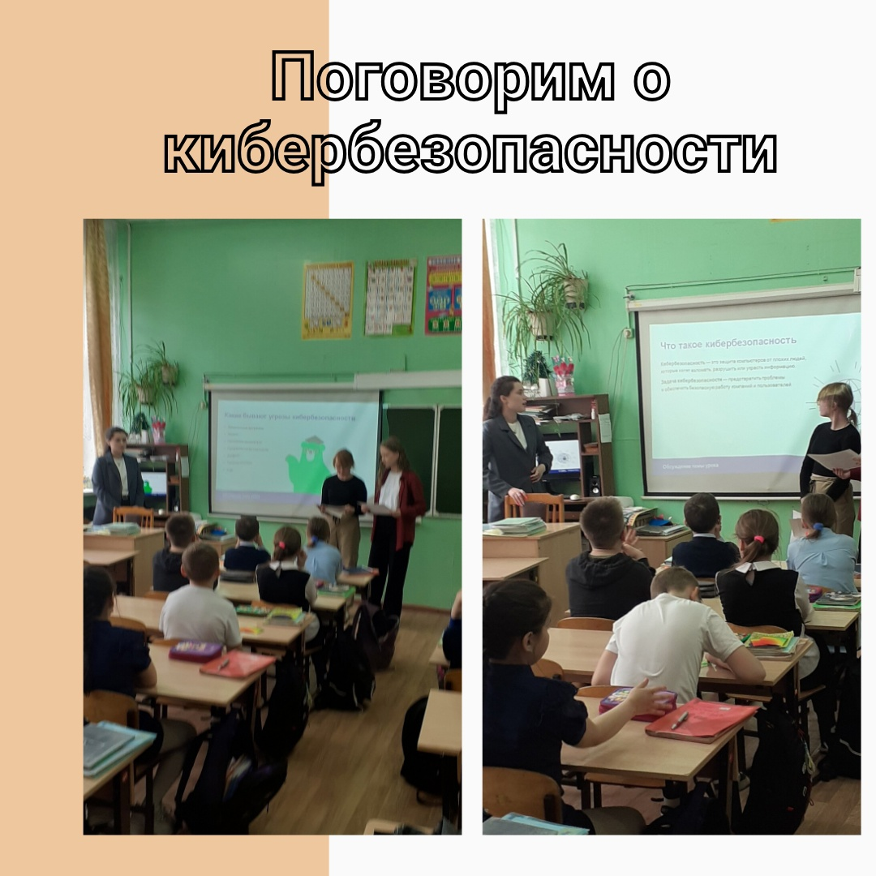
Занятия для детей

Slide 6
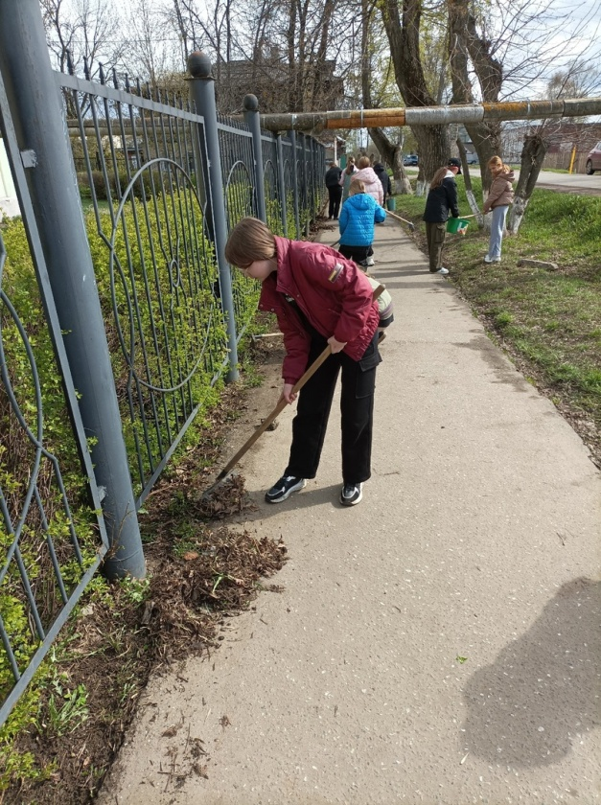
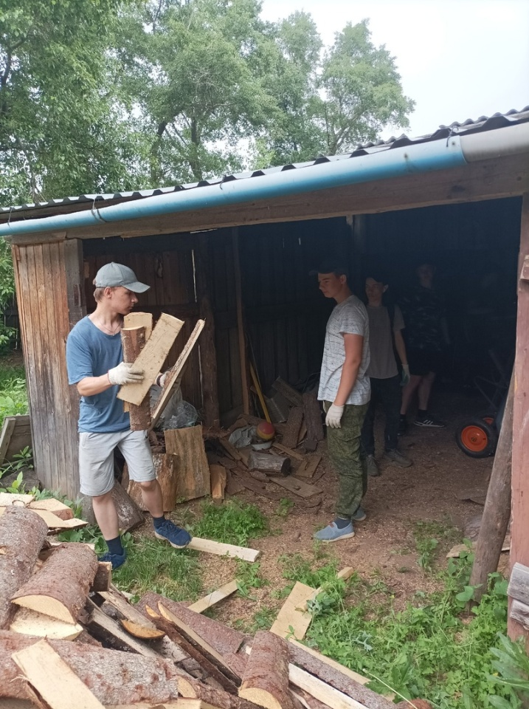
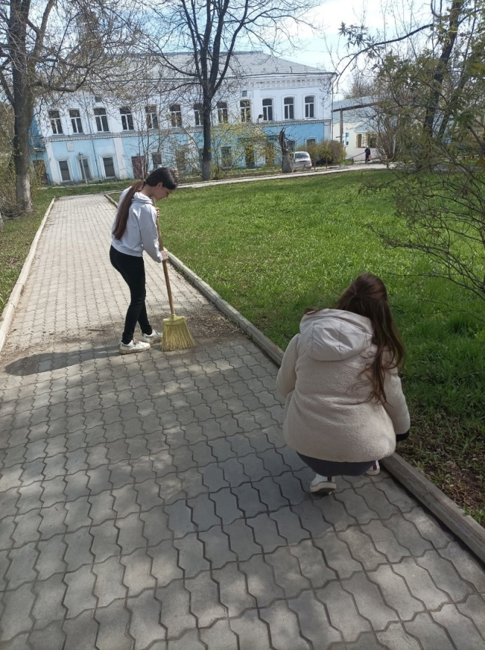
Уборка территории и помощь пожилым людям

Slide 7
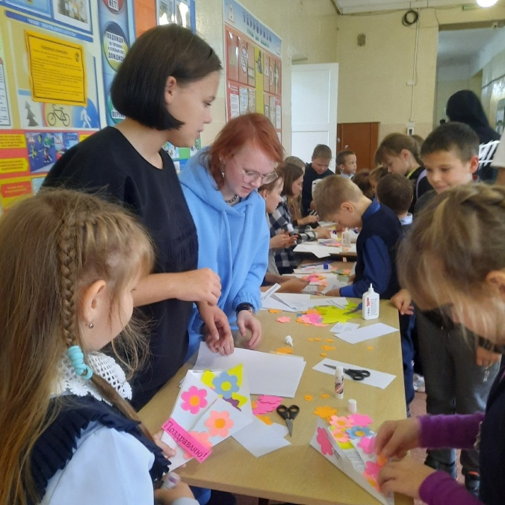
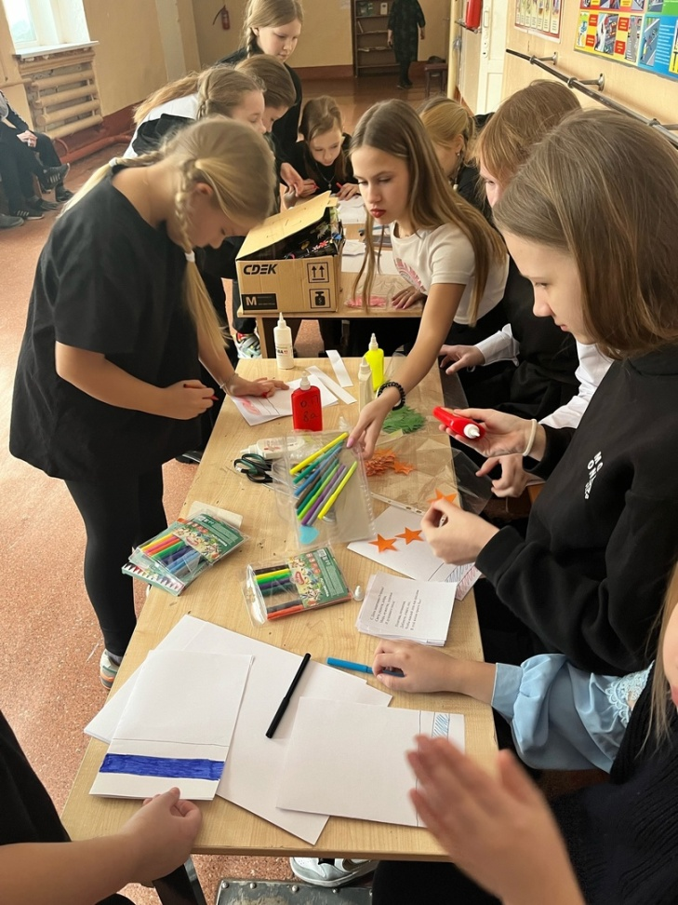
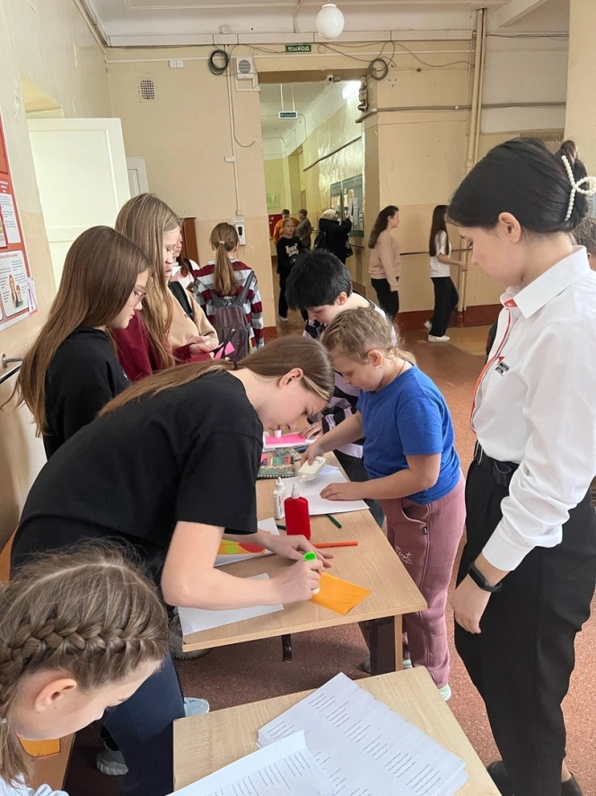
Мастер-классы на переменках

Slide 8
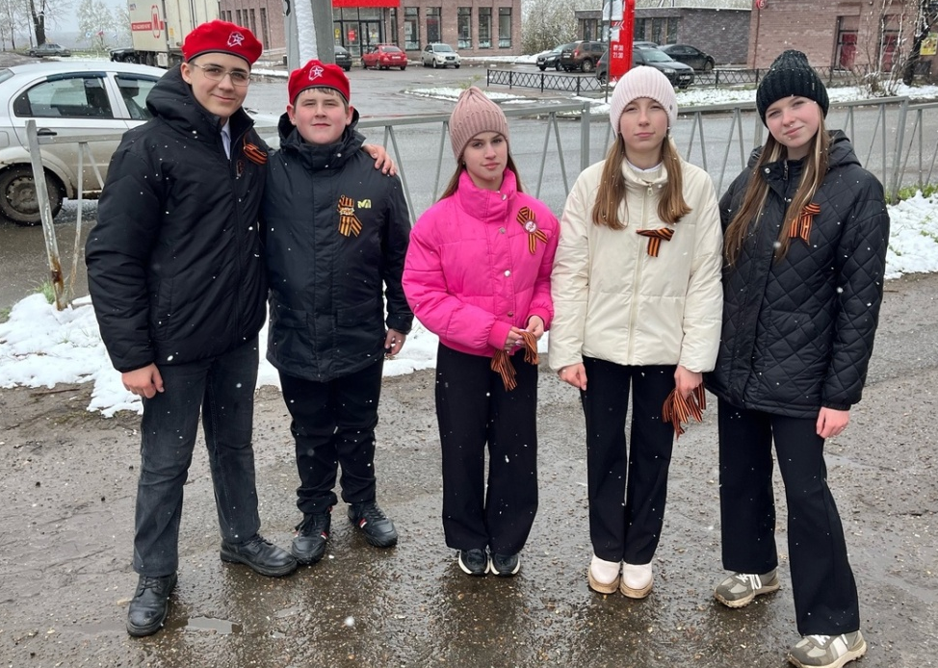
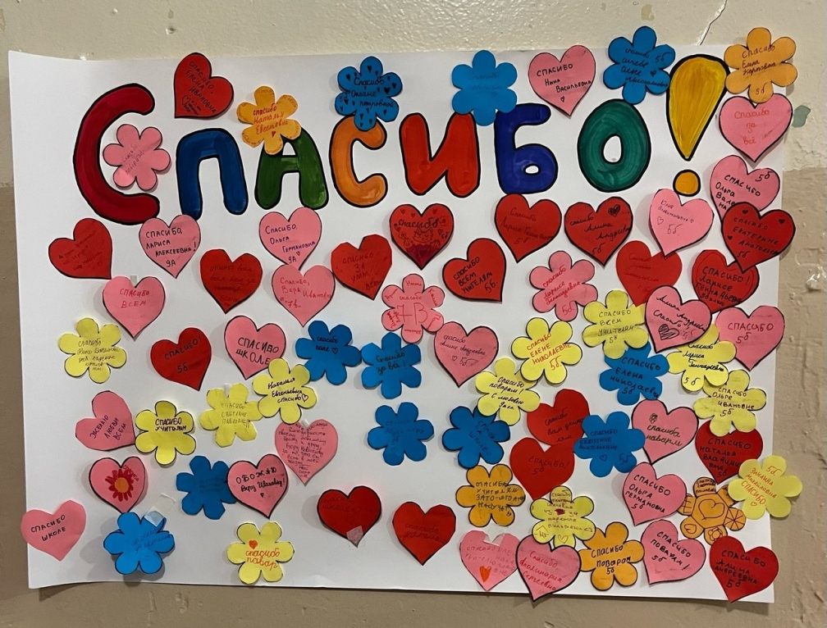
Проведение акций

